Slide 1
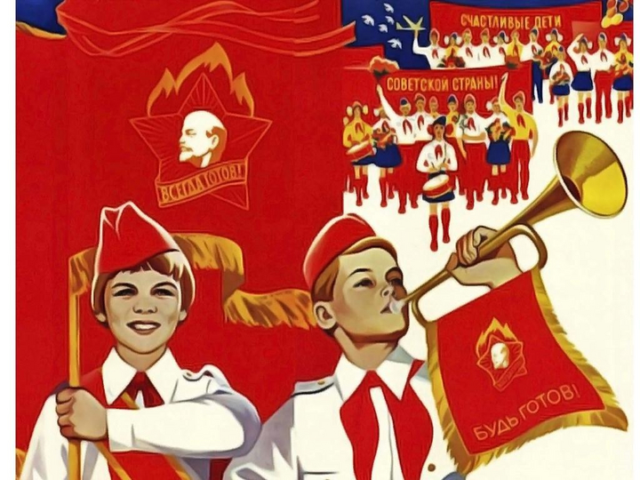
"Перед лицом своих товарищей"

Slide 2
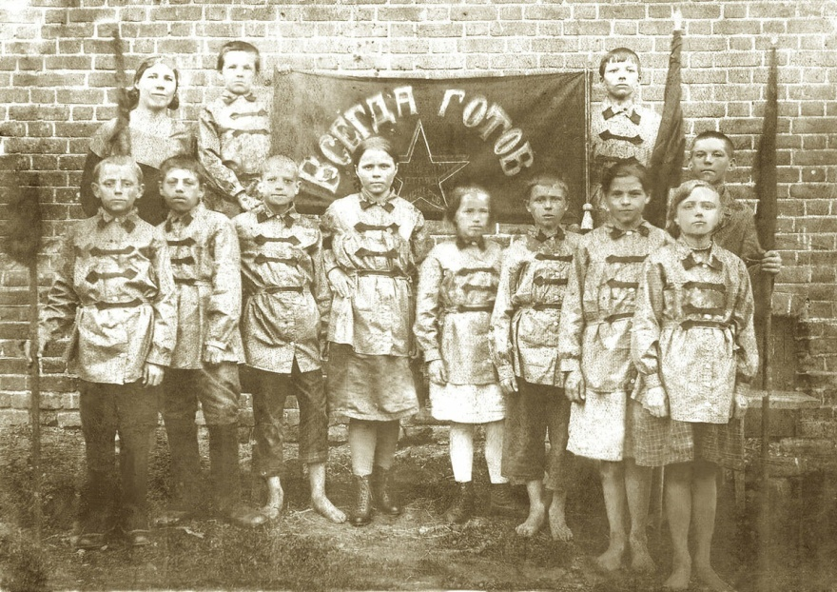
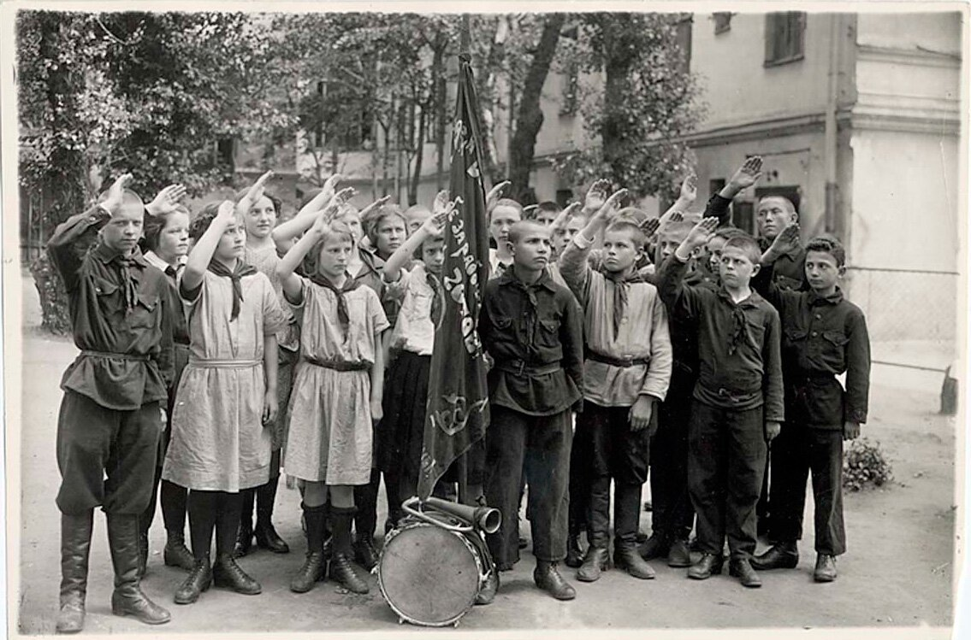
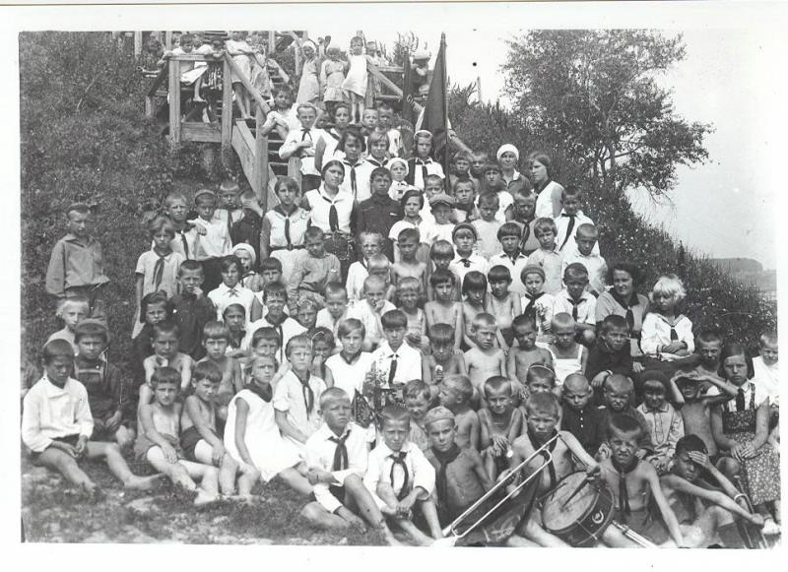
Год 1922
В мае 1922 года II Всероссийская конференция РКСМ принимает резолюцию в которой «поручает ЦК разработать вопрос о детском движении»

Slide 3
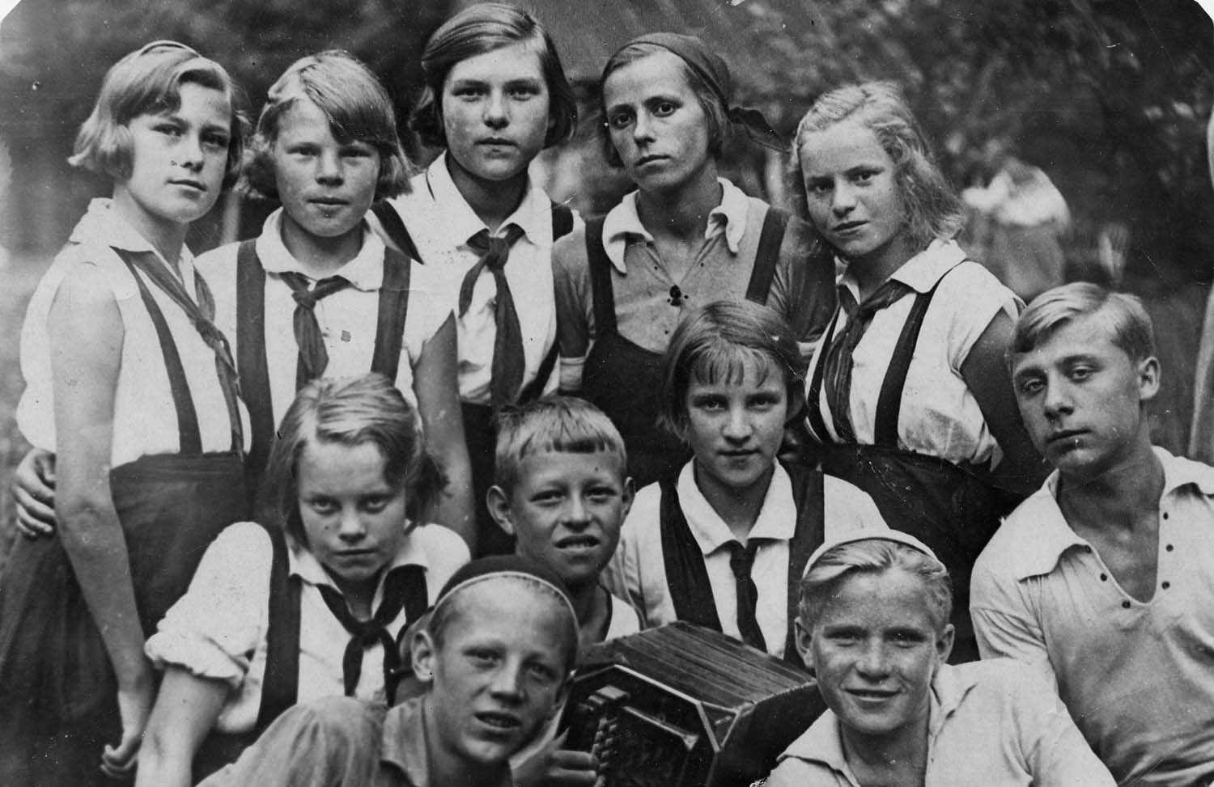
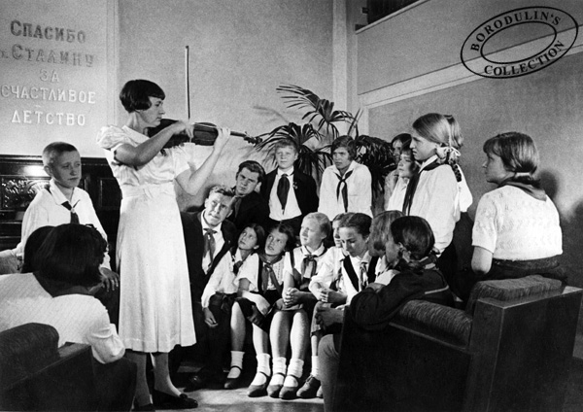
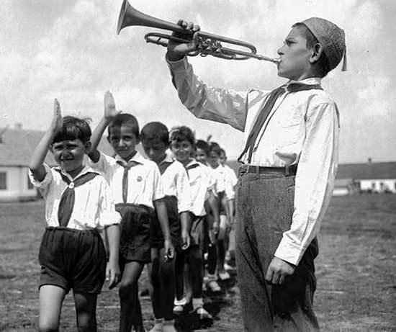
-

Slide 4
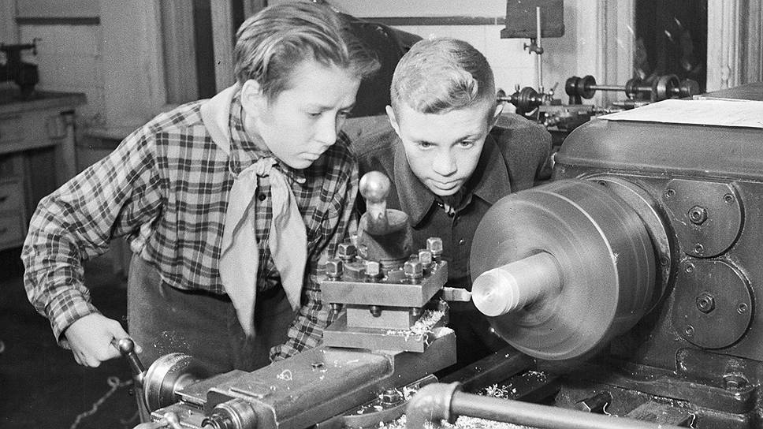
Год 1941.

Slide 6
«Пионеры – Родине».
Ленинская вахта труда; Поход боевой славы; Пионерский марш мира; Экспедиция по ленинским заветам; «Турнир смекалистых»; Рейд непримиримых; Малая олимпиада пяти колец.
Тимуровец; Сильные, смелые, ловкие; В мир прекрасного; Пионер – всем ребятам пример; Звездочка; Мир и солидарность.
«Мы верная смена твоя, комсомол!»
«Пионеры – Родине», «Пионеры – патриоты-интернационалисты», «Пионеры – смена комсомола», «Пионеры сильные, смелые, ловкие», «Пионеры – друзья прекрасного».

Slide 7
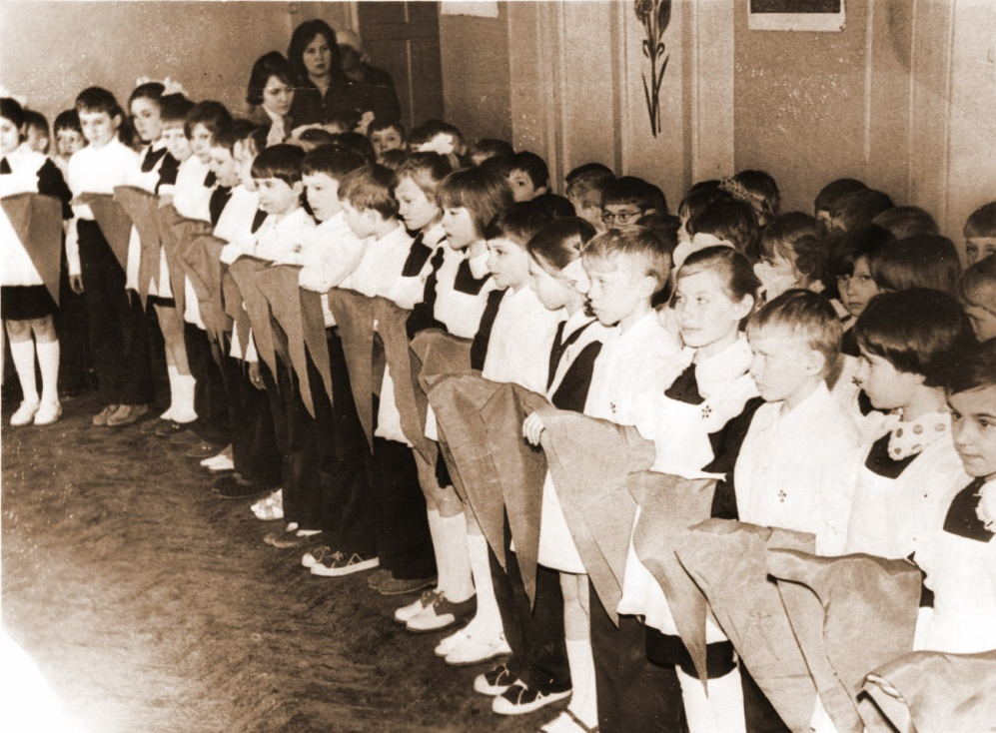
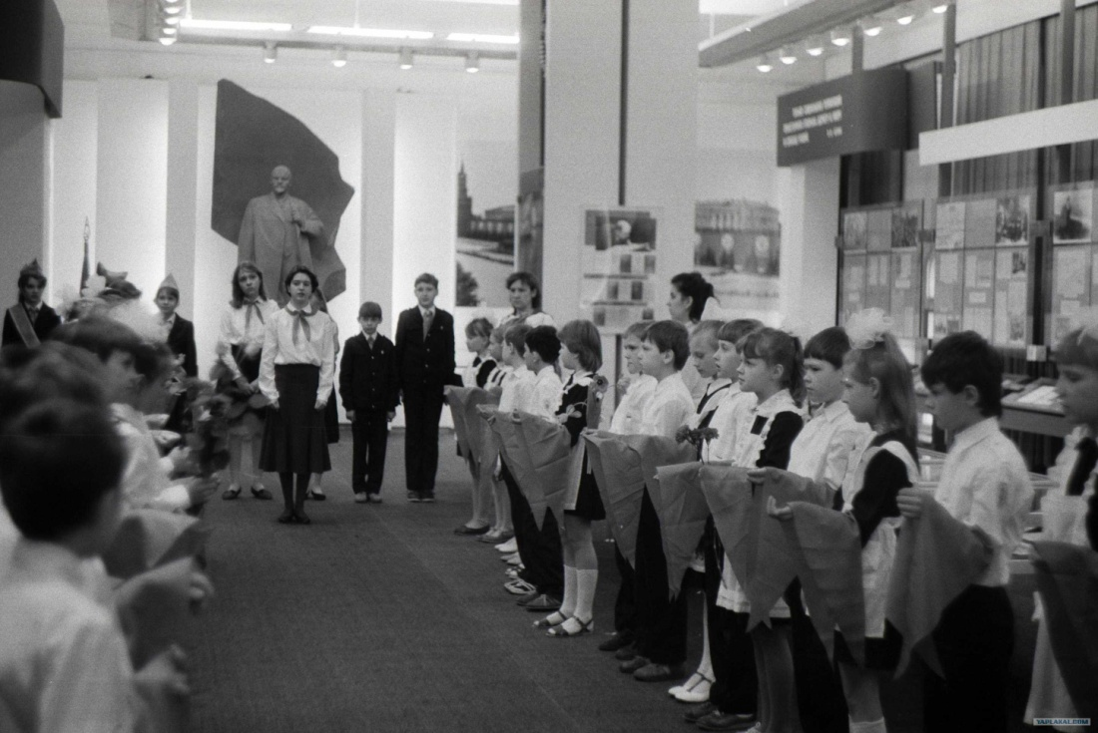
Как повяжешь галстук, Береги его: Он ведь с красным знаменем Цвета одного.
Три угла на галстуке были символом единства партии, комсомола и, самый короткий конец, пионерии.

Slide 8
В той стране нет места лени, Не бывает грустно там. Наш девиз, значок и галстук Помогают в этом нам.

Slide 9
Пионерская организация
Старший пионерский вожатый
Вожатый отряда
Вожатый отряда
Дружина
Отряды
Отряды
Отряды
Пионерское
звено
Пионерское
звено
Пионерское
звено
Пионерское
звено
Пионерское
звено
Пионерское
звено

Slide 10
-

Slide 11
Пионерский сбор-это форма коллективной творческой деятельности пионеров.

Slide 12
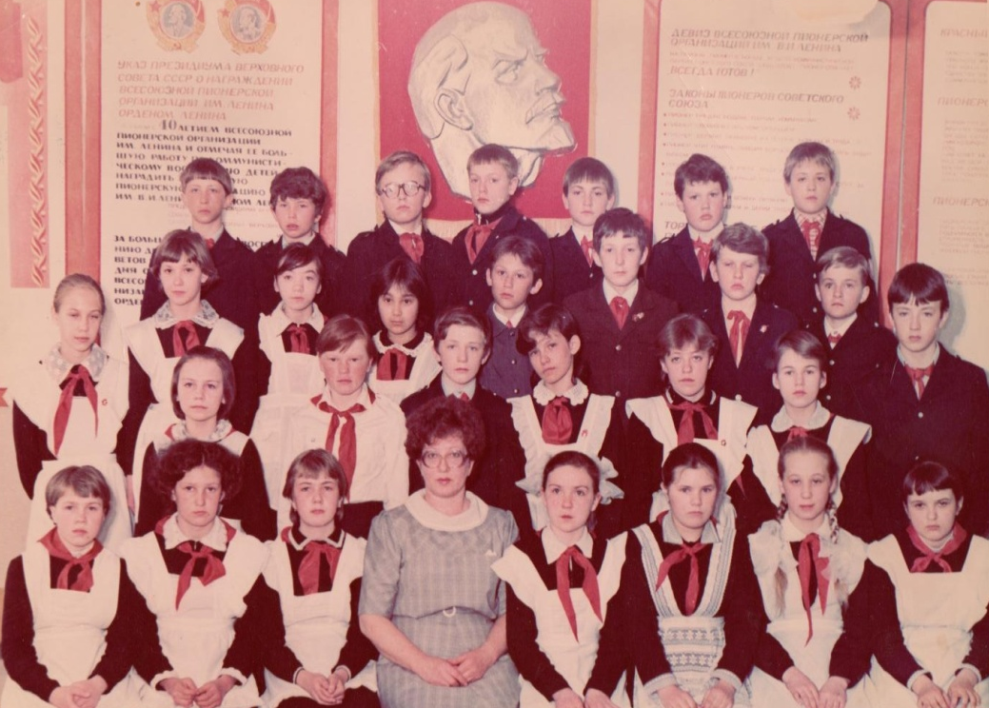

Slide 13
